Slide 1
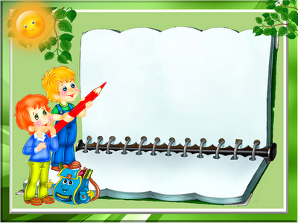
м
т
м
т
к
а
е
а
и
а
для дошкольников
5-6 лет

Slide 2

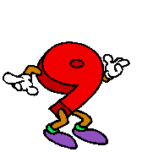

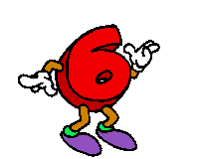
Число 9. Цифра 9.
В гости к нам пришла девятка –
Цирковая акробатка.
Если на голову станет, Цифрой шесть девятка станет.
С. Маршак

Slide 3




Slide 4
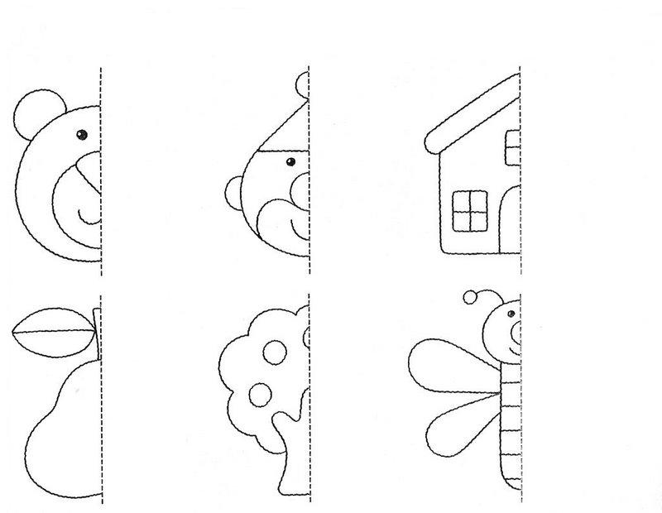
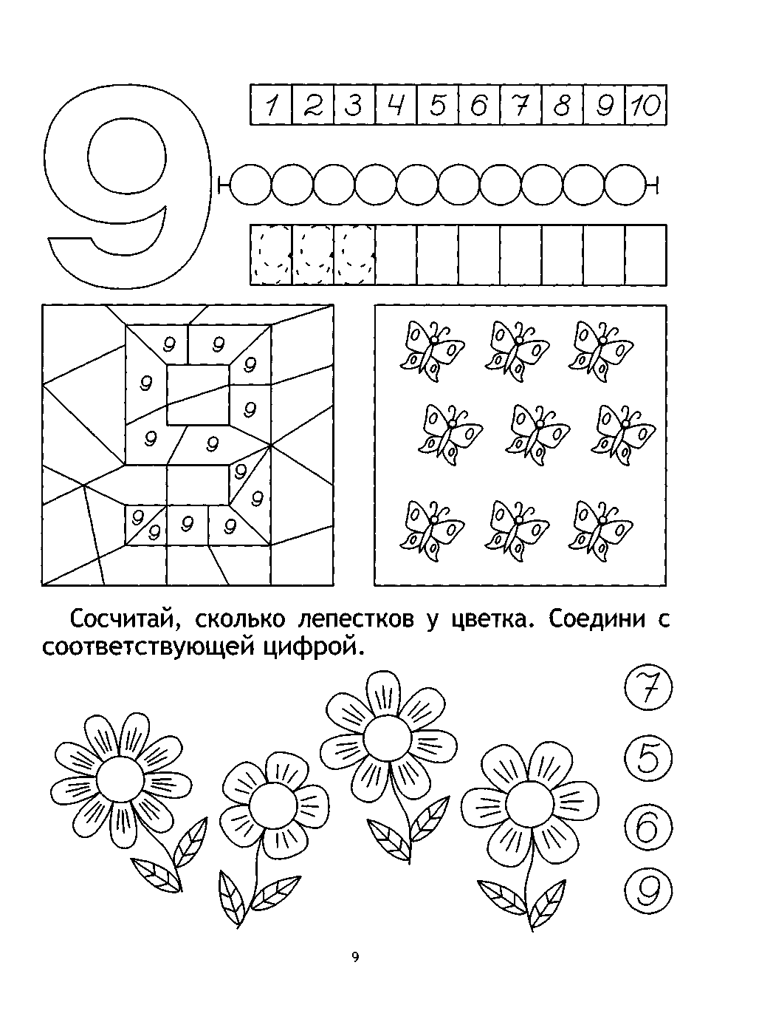
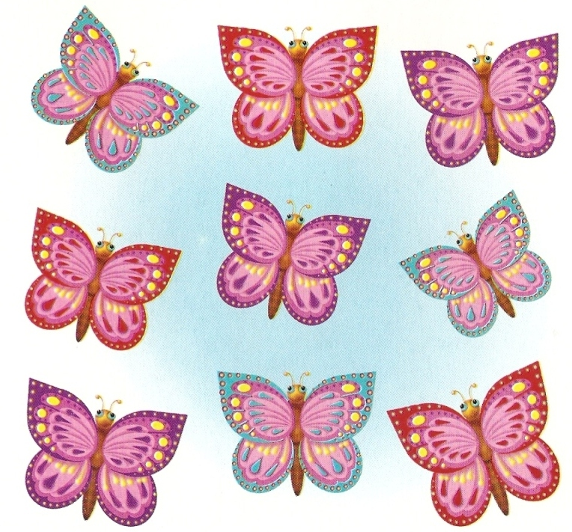

Slide 5
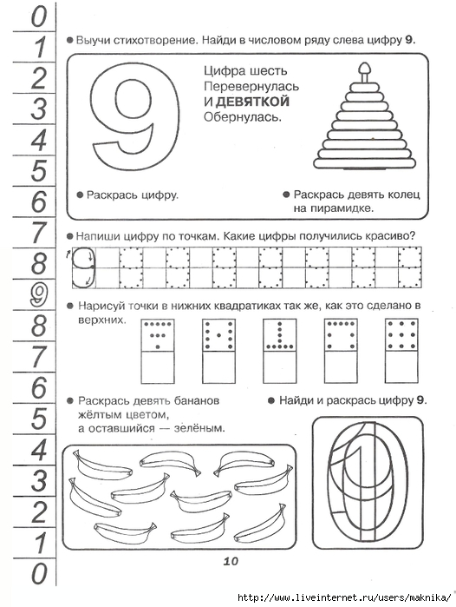
9
7
9
5
6

Slide 6
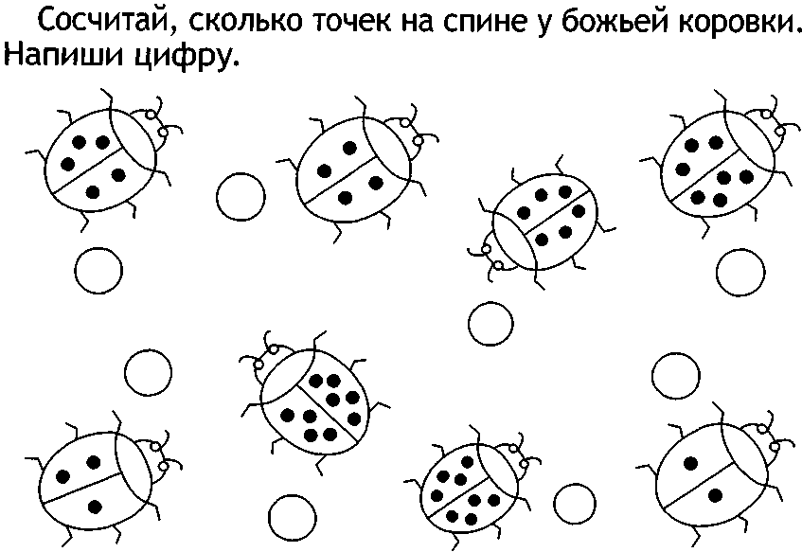
4
5
7
6
3
2
8
9

Slide 7
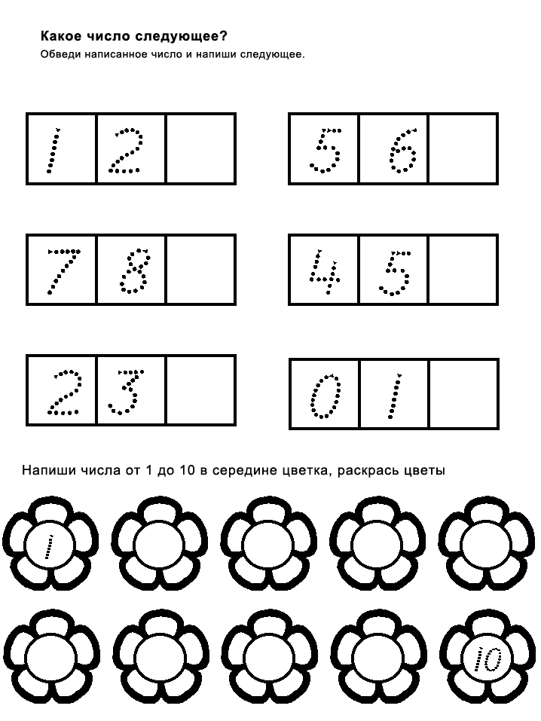
3
7
9
6
4
2

Slide 8


+ 1
1
2
3
4
5
6
7
8
1
2
3
4
5
6
7
8
9
9
+
-
=

Slide 9
- 1
1
2
3
4
5
6
7
8
8
9
1
2
3
4
5
6
7
8
9
9
-
+
=

Slide 10
8
+
1
9
=

Slide 11


7
+
2
9
=

Slide 12

6
+
3
9
=

Slide 13
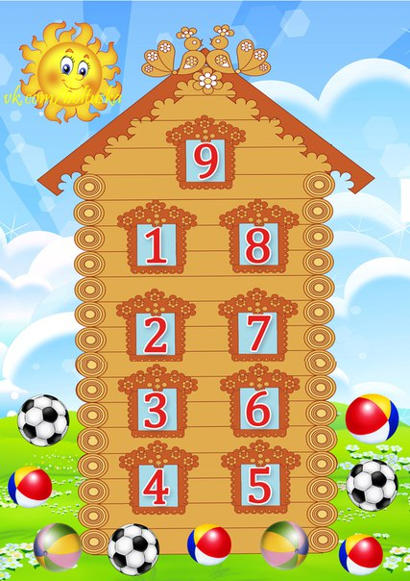
8
1
2
7
6
3
4
5

Slide 14
по форме
по цвету
по размеру
2 + 7
3 + 6
4 + 5

Slide 15
Сравни числа (>, <, =)
1
2
3
4
5
6
7
8
9
1 9
9 8
2 9
3 9
9 6

Slide 16


• Какие числа можно записать в «окошках»?
 | 1 | 2 | 3 | 4 | 5 | 6 | 7 | 8
9
1
2
3
4
5
6
7
8
9

Slide 17
• Какие числа можно записать в «окошках»?
 | 1 | 2 | 3 | 4 | 5 | 6 | 7 | 8
9
8
7
6
5
4
3
2
1

Slide 18
Спасибо за внимание!
МБДОУ детский сад
№70
«Золотая рыбка»

